Slide 1
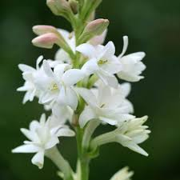
স্বাগতম

Slide 2
পরিচিতি
কাজী শাহানুর আলম
সহঃ শিক্ষক
পলিটেকনিক উচ্চ বিদ্যালয়,রংপুর

Slide 3
পাঠ পরিচিতি
৯ম শ্রেনী
অধ্যায়ঃ৫ম
৪৫ মিনিট
১৪/৪/২০২০

Slide 4
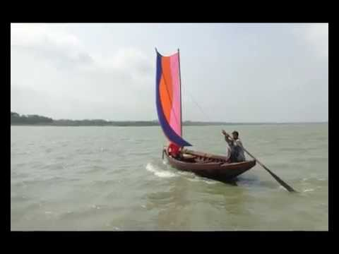
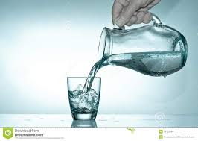
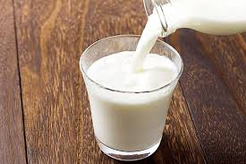
চিত্র লক্ষ্য কর

Slide 5
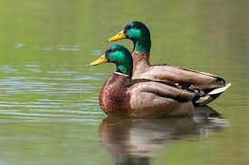
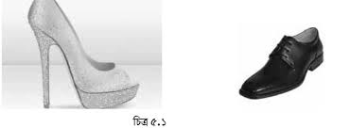
২য় চিত্র
১ম চিত্র
১ম চিত্রে হাস কি করছে?
২য় চিত্রে সু দ্বারা মাটিতে কি বুঝা যায়?

Slide 6
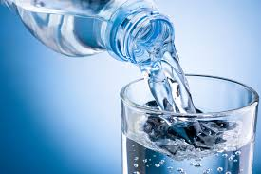
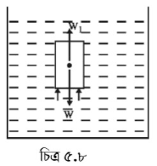
আজকের আলোচনা
প্রবাহী
ও
চাপ

Slide 7
শিখন ফল
এই পাঠে শিক্ষার্থীরা শিখবে
১| প্রবাহীর চাপ ও প্লবতা কী?
২|প্লবতার মান পরিমাপের সুত্র ব্যাখ্যা করতে পারবে|
৩|বস্তু নিমজ্জনের কারন ব্যাখ্যা করতে পারবে|

Slide 8
আলোচনা -১
প্রবাহীঃ যে পদার্থ প্রবাহিত হয় তাকে প্রবাহী বলে|
প্রবাহীর চাপঃকোন তলে স্থির অবস্থান থেকে প্রবাহী তার প্রতি একক ক্ষেত্রফলে লম্ব ভাবে যে বল প্রয়োগ করে তার মান কে প্রবাহীর চাপ বলে|

Slide 9
চাপ | ক্ষেত্রফল | বল
P | A | F
চাপ= বল/ ক্ষেত্রফল
P=F/A

Slide 10
চিত্র দেখ সবাই
লোক টি পানিতে ভেসে বই পড়ছে কি ভাবে?

Slide 11
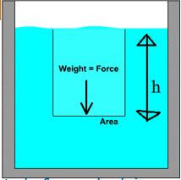
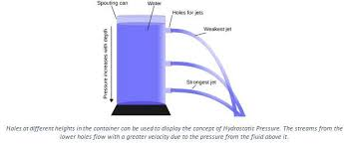
চিত্র দেখ
উদ্ধমুখী বল/ প্লবতা

Slide 12
আলোচনা -২
প্লবতাঃ নিমজ্জিত বস্তুর উপর প্রবাহী পদার্থ বাস্তব ভাবে যে উদ্ধমুখি বল ক্রিয়া করে তাকে প্লবতা বলে|
প্লবতার মান বস্তুর নিমজ্জিত অংশ কর্তিক অপসারিত তরল পদার্থের ওজনের সমান|

Slide 13
আলোচনা- ৩
বস্তুর ভাসন ও নিমজ্জনের কারন
W₁>W₂, W₁=W₂,W₁<W₂
_{এ} থেকে বুঝা যায় কখন বস্তু পানিতে ডুববে| কখন নিমজ্জিত অবস্থায় থাকবে, কখন ভেসে থাকবে|

Slide 14
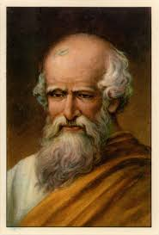
একক কাজ
আর্কিমিডিসের সুত্র টি লিখ?

Slide 15
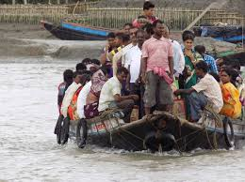
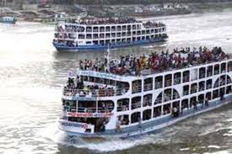
চিত্র টি দেখ

Slide 16
দলীয় কাজ
পানিতে জাহায ভেসে থাকে কেন?
ব্যাখ্যা কর|

Slide 17
মুল্যায়ন
১| প্লবতা কি?
২| প্রবাহী কী?
৩|চাপ কী?

Slide 18
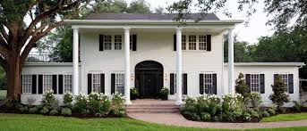
কাজ
এক টুকরা লোহা পানিতে ডুবে যায় কিন্তূ লোহার বানানো বিশাল জাহাজ পানিতে ডুবে না কেন?

Slide 19
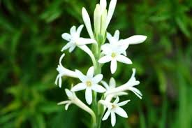
ধন্য বা দ

